Slide 1

ES原理与最佳实践
京东零售-7FRESH业务部-技术研发中心-门店运营技术部-营销研发组
田伟
2019.3.8

Slide 2

介绍
如何实现高性能
如何实现高可用
内部实现原理
最佳实践

Slide 3
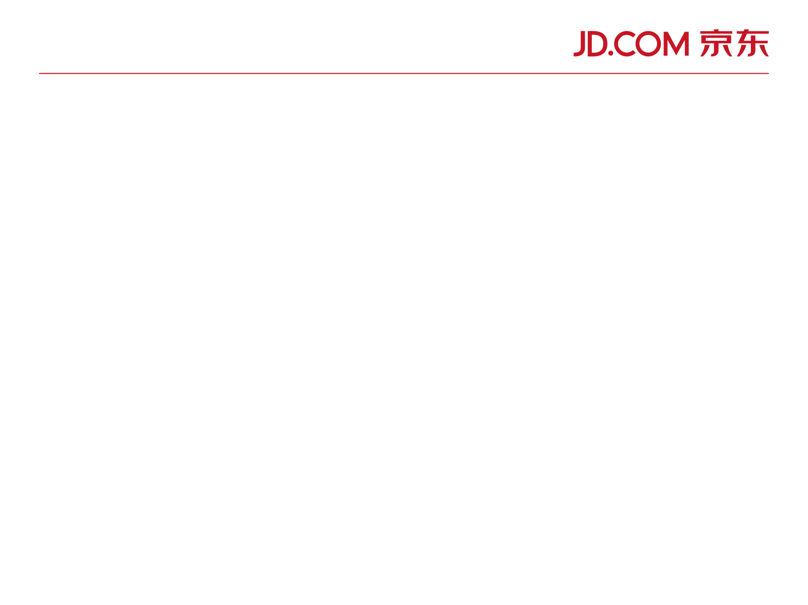
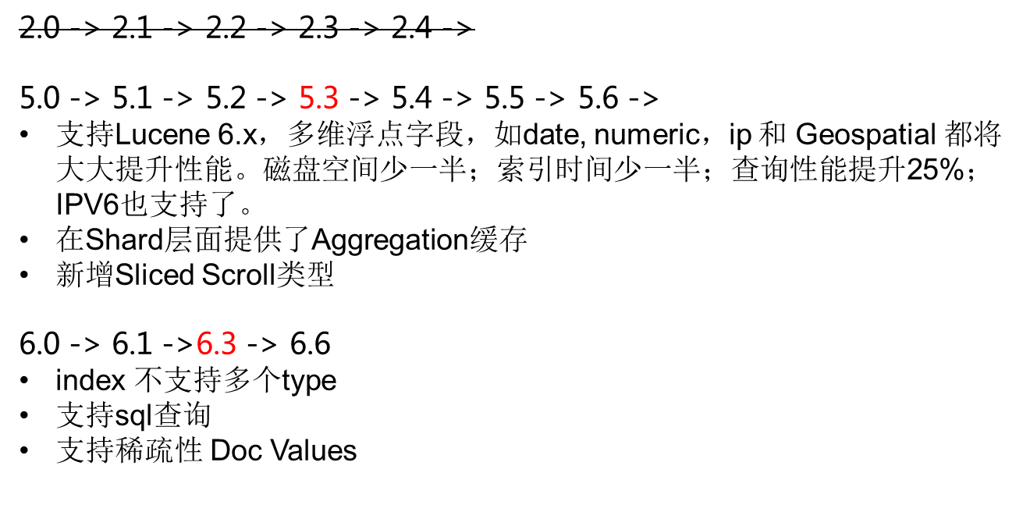
介绍
Elasticsearch 是一个基于Lucene的分布式、可扩展、近实时的搜索与数据分析引擎。 它能从项目一开始就赋予你的数据以搜索、分析和探索的能力. 实时搜索，稳定，可靠，快速，安装使用方便。Elasticsearch 可以横向扩展至数百（甚至数千）的服务器节点，同时可以处理PB级数据。目前最新版本：v6.6.1

Slide 4
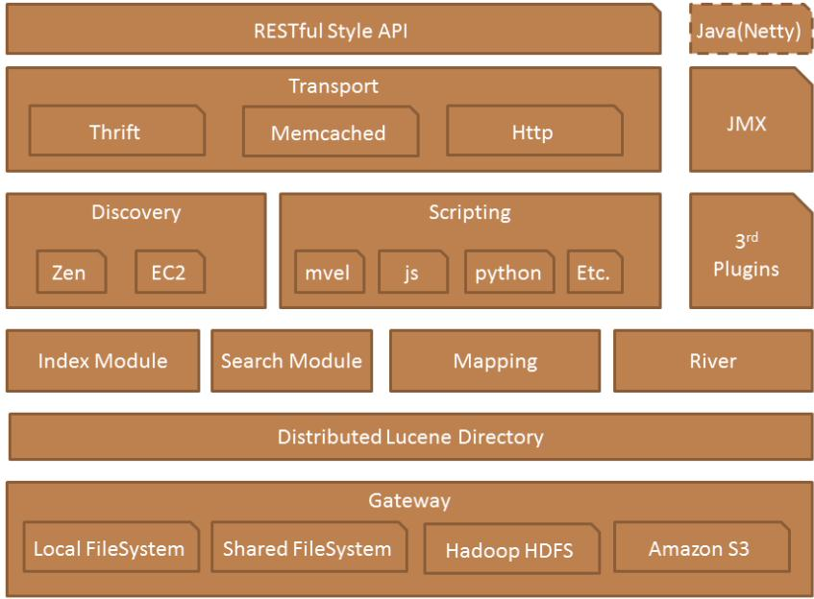
基本概念–——名词解释
Notes:
1.Gateway是es用于存储索引的文件系统，支持多种文件类型，如图所示。
2.Gateway往上就是分布式的Lucene框架，ES底层的API是由这一层提供的，每个节点都有一个Lucene引擎的支持。
3.Lucene往上是Elasticsearch的模块，包括索引模块、搜索模块、映射解析模块等。River相当于第三方插件，用来导入第三方数据源，在2.x之后不再使用。
4.ES模块之上是Discovery、Scripting和第三方插件。Discovery是ES的节点发现模块，不同机器上的ES节点要组成集群需要消息通信，集群内部选主master都是通过Discovery来做。Scripting用来支持JavaScript、Python等多语言，可以在查询语句中嵌入。
5.再往上是传输模块和JMX。传输模块支持Thrift、Memcached、HTTP，默认HTTP传输。JMX是java的管理框架。
6.再往上是ES提供给用户的接口，通过RESTful API和ES集群进行交互。

Slide 5
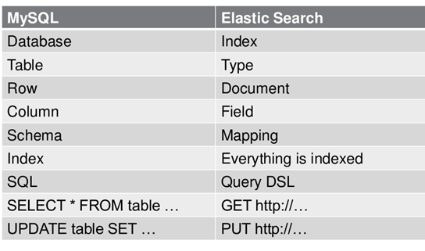
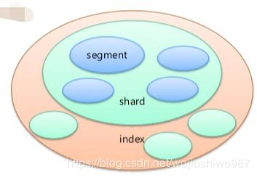
基本概念–——名词解释
Notes:
集群（Cluster）：ES是一个分布式的搜索引擎，一般由多台物理机组成。这些物理机，通过配置一个相同的cluster name，互相发现，把自己组织成一个集群。
节点（Node)：同一个集群中的一个 Elasticearch实例。类型分类：Master（管理元数据），Data（存储数据，并存储），Client（客户端）
索引（Index)：类似于库
类型（Type）: 类似于表
文档（Document)：一行记录
字段（Field）：字段
映射（Mapping）：表结构

Slide 6
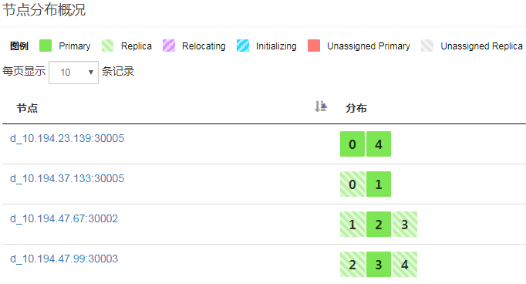
架构–——如何实现高性能高可用
Notes:
主分片（Primary shard）：索引的一个物理子集。同一个索引在物理上可以切多个分片，分布到不同的节点上。分片的实现是Lucene 中的索引。
副本分片（Replica shard）：每个主分片可以有一个或者多个副本，个数是用户自己配置的。ES会尽量将同一索引的不同分片分布到不同的节点上，提高容错性。

Slide 7
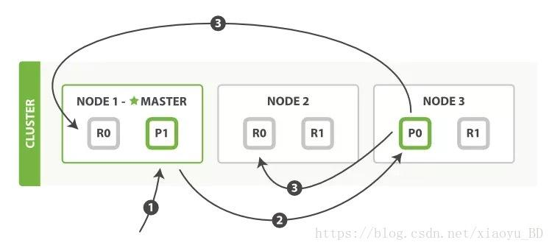
架构–——如何实现高性能高可用
Notes:
R是主分片
P是副本分片
高性能：同一个表的数据拆分了N个分片，分散到多个服务器上，性能提升N倍
高可用：每个主分配配置N个副本分配，可以down故障转移，默认主从同步策略（SYNC，改为异步或者减少副本数量可提升吞吐量）
TransLog（Mysql有binlog,redolog,Hbase有WAL）：每个分片使用TransLog来记录操作日志，用于数据回放，触发时机（默认5秒或者文件大于512M同步到磁盘上）
日志读写都是些到page cache中（系统缓存，系统自动触发或者调用fsync指令，基于内存映射，零拷贝，大文件读写）

Slide 8
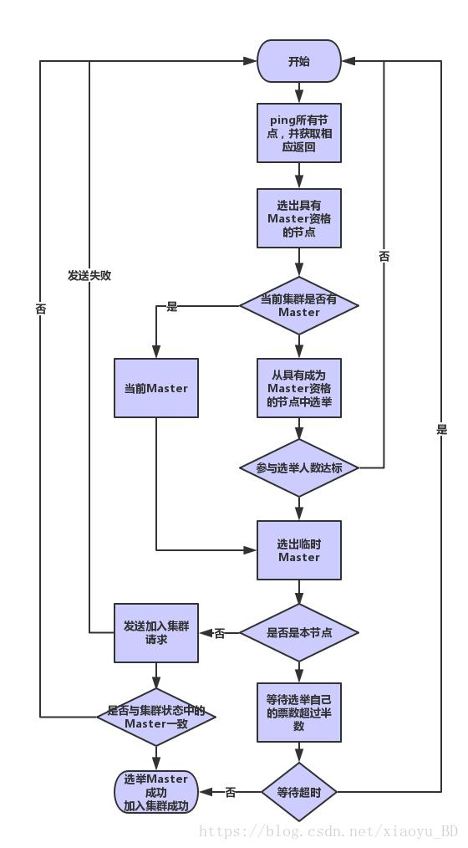
架构–——选举策略
master选举谁发起，什么时候发起
当一个节点发现包括自己在内的多数派的master-eligible节点认为集群没有master时，就可以发起master选举。
当需要选举master时，选举谁
1.clusterStateVersion大的
2.NodeId小的
选举怎么保证不脑裂
超过N/2+1个节点即可被选为主
Notes:
Recovery：代表数据恢复或叫数据重新分布，ES在有节点加入或退出时会根据机器的负载对索引分片进行重新分配，挂掉的节点重新启动时也会进行数据恢复。
如果主分片0和4挂了，0和4的副本分片立即提升为主分片继续提供数据服务（副本分片是异步同步）

Slide 9
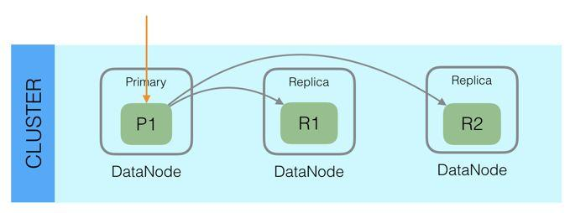
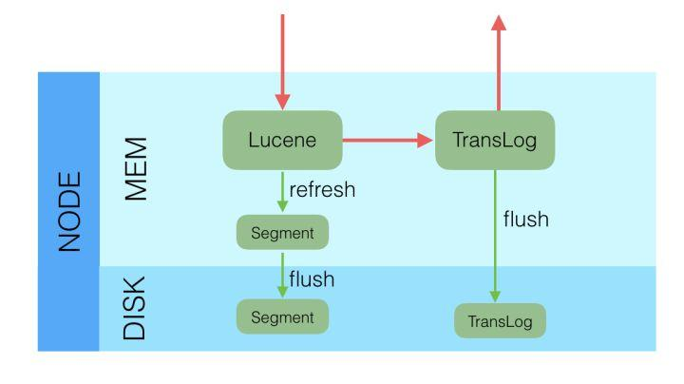
内部实现原理–——写
主从同步写vs异步写
先写入Lucene，再写入TransLog，flush到磁盘。
Notes:
先写内存的原因
Lucene的内存写入会有很复杂的逻辑，很容易失败，比如分词，字段长度超过限制等，比较重，为了避免TransLog中有大量无效记录，减少recover的复杂度和提高速度，所以就把写Lucene放在了最前面。
未生成内存segment时数据还在Lucene内存中，无法提供搜索
TransLog每隔5秒或大小超过512M进行刷盘，有丢失的风险，也存在性能损耗，需要平衡
Lucene内存数据reFresh成segment，默认1s，有了segment就可以搜索了
Lucene内存中的Segment flush到磁盘中，删除内存中历史TransLog间隔30分钟

Slide 10
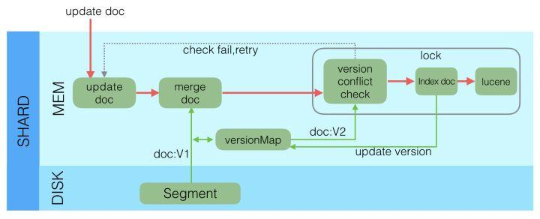
内部实现原理–——更新/删除
利用version乐观锁保证数据安全
Notes:
update
1.收到Update请求后，从Segment或者TransLog中读取同id的完整Doc，记录版本号为V1。
2.将版本V1的全量Doc和请求中的部分字段Doc合并为一个完整的Doc，同时更新内存中的VersionMap。获取到完整Doc后，Update请求就变成了Index请求。
3.加锁。
4.再次从versionMap中读取该id的最大版本号V2，如果versionMap中没有，则从Segment或者TransLog中读取，这里基本都会从versionMap中获取到。
5.检查版本是否冲突(V1==V2)，如果冲突，则回退到开始的“Update doc”阶段，重新执行。如果不冲突，则执行最新的Add请求。
6.在Index Doc阶段，首先将Version + 1得到V3，再将Doc加入到Lucene中去，Lucene中会先删同id下的已存在doc id，然后再增加新Doc。写入Lucene成功后，将当前V3更新到versionMap中。
7.释放锁，部分更新的流程就结束了。
delete
产生一个.del文件，里面某个doc标记为delete状态，那么搜索的时候，会根据.del文件的状态，就知道那个文件被删除了。查询时过滤掉删除数据
下次merge segment时会删除掉标记delete的doc

Slide 11
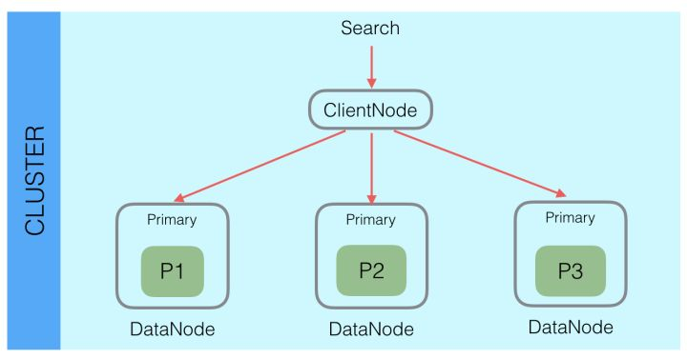
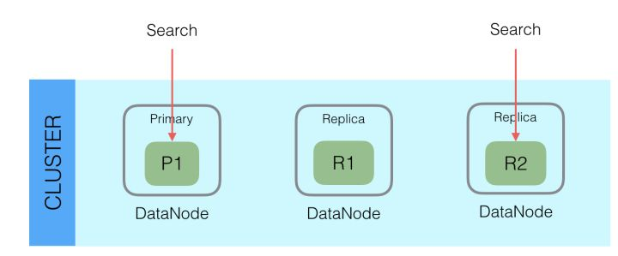
内部实现原理–——读/搜索
分布式查询时通过路由策略找到所有可能的分片，每个分片都是独立搜索引擎，单独处理，然后各自返回数据给client进行聚合
主分片和副本分片均可以进行查询操作
Request中的preference参数选择一个节点查询。preference可以设置_local，_primary，_replica以及其他选项。

Slide 12
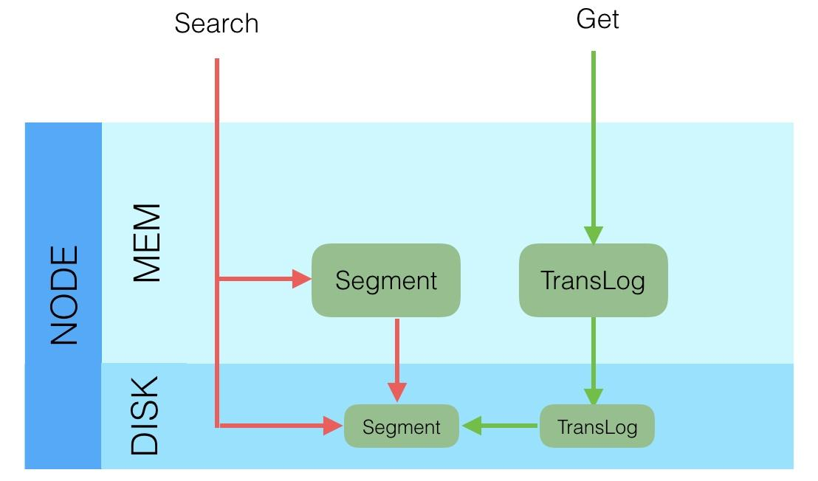
内部实现原理–——搜索
通过ID查询特定Doc
查询的时候是先查询内存中的TransLog，如果找到就立即返回，如果没找到再查询磁盘上的TransLog，如果还没有则再去查询磁盘上的Segment。实时（Real Time）
通过Query查询匹配Doc
一起查询内存和磁盘上的Segment，最后将结果合并后返回。这种查询是近实时（Near Real Time）的，
1秒延时，内存中的segment（1秒），磁盘中的segmen（30分钟）

Slide 13
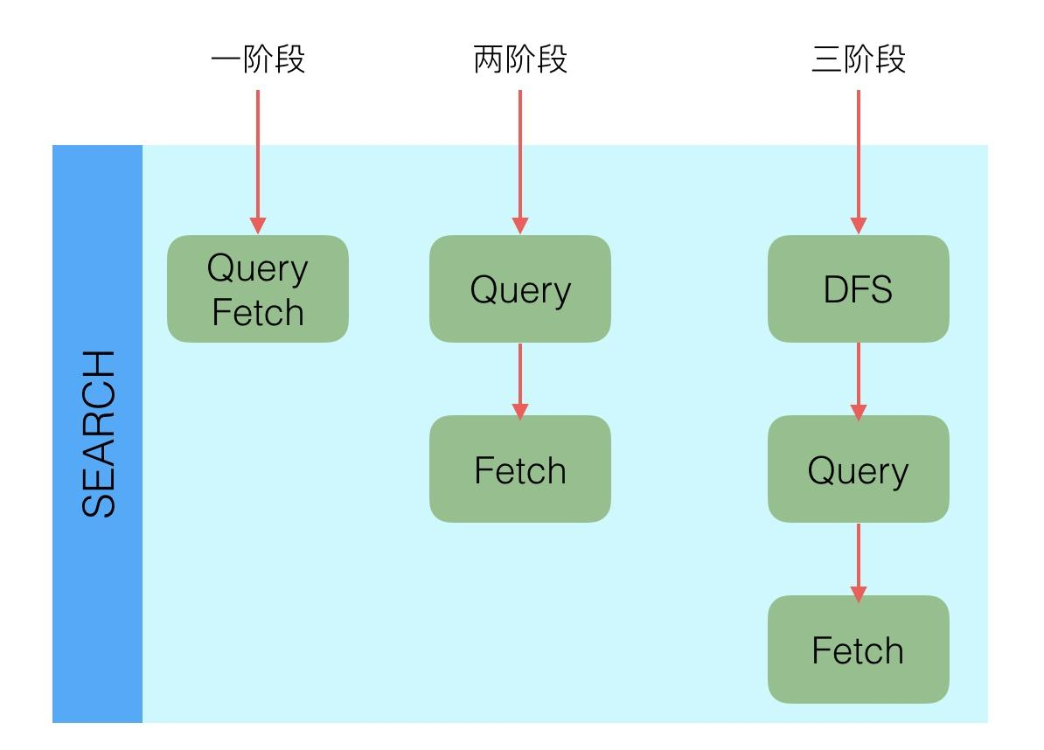
内部实现原理–——搜索
query and fetch：查询并进行抓取，适用一个Shard查询
query then fetch（默认）：先查询部分信息，然后抓取全部数据
DFS query and fetch：这种方式比第一种方式多了一个初始化散发(initial scatter)步骤，有这一步，据说可以更精确控制搜索打分和排名。
DFS query then fetch：比第2种方式多了一个初始化散发(initial scatter)步骤。
Notes:
初始化散发其实就是在进行真正的查询之前，先把各个分片的词频率和文档频率收集一下，然后进行词搜索的时候，各分片依据全局的词频率和文档频率进行搜索和排名。
显然如果使用DFS_QUERY_THEN_FETCH这种查询方式，效率是最低的，因为一个搜索，可能要请求3次分片。但，使用DFS方法，搜索精度应该是最高的。

Slide 14
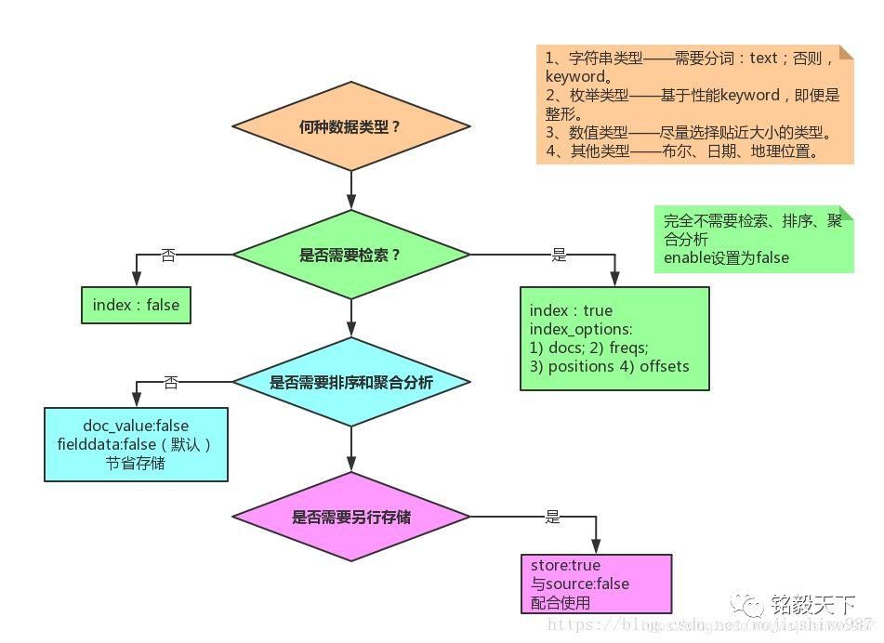
最佳实践–——建表优化

Slide 15
最佳实践–——建表优化
number_of_shards:此设置控制分片数量(单表划分成几份)过多过少都不太好，对于业务类索引，单分片不超过50G性能一般不会影响(大概是几千万–亿级别)。ES作为分布式存储系统读会放大，分片越多放大倍数越高。
number_of_replicas：副本数默认为1，对于大批量导入数据之前将些值设置为0(此操作只适合索引第一次初始化时，切勿在bulk时调用此操作)集群吞吐量可提升100%，副作用就是磁盘故障会存在丢数风险。
慢足业务情况下使用最小存储类型，能int不用long，能short不用int。
不需要搜索字段尽量不分词，可以使用keyword精确匹配

Slide 16
最佳实践–——写入优化
Routing
index template（年/月/周/日）
index alias（重建索引时利用别名，实现零停机时间重新索引。 ）
refresh_interval：默认1
减少副本：默认1
批量写入：bulk
Notes:
routing
目的：查询写入有目的性，不会去其他分片操作，减少网络IO和磁盘IO
优点：减少了网络开销,相同数据都在同一分片上，无需去其他分片查找，提高批量查询和聚合效率及准确性
缺点：number_of_primary_shards，一旦在创建index时指定就不能再进行修改，否则计算结果就会发生变化，整个数据就乱了。分配数一般不让变化shard = hash(routing) % number_of_primary_shards
index template类似于分表分库，数据拆分后，可以分块读写，效率高
Alias：旧索引称为a，新索引称为b，他们拥有共同的别名c，而dao层查询的索引名也是c，当新的全量索引b重建完成之后，只需要解除旧索引a与别名c关系，然后添加新索引b与别名c的关系，就能完成无缝切换，中间对用户是无感知的，如果b有问题，那么随时都可以重新解除b的关系并恢复a，这就完成了所谓的回滚操作，非常简单优雅。
refresh_interval：Elasticsearch近实时的本质是：最快1s写入的数据可以被查询到。如果refresh_interval设置为1s，势必会产生大量的segment，检索性能会受到影响。所以，非实时的场景可以调大，设置为30s，甚至-1。

Slide 17
最佳实践–——查询搜索优化
普通查询：Query和Filter
{
"query": {
"constant_score": {
"filter": {
"bool": {
"must": [{
"term": {"sinkId": 4}
}, {
"term": {
"resultStatus": true
}
}]
}
}
}
}
}
{
"query": {
"bool": {
"must": [{
"term": {
"sinkId": 4
}
}, {
"term": {
"resultStatus": true
}
}]
}
}
}
Notes:
普通查询：
Query:搜索尽可能的数据，需要计算相关度score分数，分值越高越匹配，相对性能低
Filter:有缓存，这个文档匹不匹配，匹配就返回，不计算相关度，性能快

Slide 18
最佳实践–——查询搜索优化
from size：性能差，默认不能超过10000行数据
Scroll：实时数据无法扫描，实时性差，每个游标占用内存
search_after：类似于mysql分页查询，先找id，然后根据id分页，无法随机翻页
Notes:
From size:该查询的实现原理类似于mysql中的limit，比如查询第10001条数据，那么需要将前面的10000条都拿出来，进行过滤，最终才得到数据。
Scroll:该查询实现类似于消息消费的机制，首次查询的时候会在内存中保存一个历史快照以及游标(scroll_id)，记录当前消息查询的终止位置，下次查询的时候将基 于游标进行消费
search_after:提供了一个活的游标来拉取从上次返回的最后一个请求开始拉取下一页的数据。性能优秀，类似于优化后的分页查询，历史条件过滤掉数据。根据上一 页的最后一条数据来确定下一页的位置，同时在分页请求的过程中，如果有索引数据的增删改查，这些变更也会实时的反映到游标上。
search_after 适用于深度分页+ 排序，因为每一页的数据依赖于上一页最后一条数据，所以无法跳页请求。且返回的始终是最新的数据，在分页过程中数据的位置可能会有变更。

Slide 19
最佳实践–——查询搜索优化
限制查询返回字段
GET /_search
{
"_source": {
"includes": [ "obj1.*", "obj2.*" ],
"excludes": [ "*.description" ]
},
"query" : {
"term" : { "user" : "kimchy" }
}
}
只返回特定文档，支持通配符
GET /_search
{
"_source": false,
"query" : {
"term" : { "user" : "kimchy" }
}
}
只返回命中结果，不返回原始文档

Slide 20
最佳实践–——查询搜索优化
限制查询返回数量
{
"query": {
"term": {
"sinkId": 4
}
}
}
{
"query": {
"term": {
"sinkId": 4
}
},
"size": 1
}

Slide 21
最佳实践–——查询搜索优化
Force merge
原因：因为默认每 1 秒，都会有一个新文件产生一天有86400秒，设想一下，每次请求要扫描一遍 86400 个文件，这个响应性能绝对好不了！索引中存在的段越多，搜索响应速度就会越慢，内存占用也会越大
目的：减少磁盘IO
curl -XPOST "http://localhost:9200/*/_forcemerge?max_num_segments=1"

Slide 22
最佳实践–——监控
Segment Memory（FST索引）
Filter Cache(查询缓存)
Field Data cache（排序统计缓存）
Bulk Queue
Indexing Buffer
Cluster State Buffer
超大搜索聚合结果集的fetch
Notes:
Segment Memory：一个segment是一个完备的lucene倒排索引，而倒排索引是通过词典 (Term Dictionary)到文档列表(Postings List)的映射关系，快速做查询的。 由于词典的size会很大，全部装载到heap里不现实，因此Lucene为词典做了一层前缀索引(Term Index)，这个索引在Lucene4.0以后采用的数据结构是FST (Finite State Transducer)。 这种数据结构占用空间很小，Lucene打开索引的时候将其全量装载到内存中，加快磁盘上词典查询速度的同时减少随机磁盘访问次数。
Filter Cache：用来缓存使用过的filter的结果集的，这个缓存也是常驻heap，无法GC的。预留10%内存
Field Data cache：当ES进行排序（sort），统计（aggs）时，ES把涉及到的字段数据全部读取到内存（JVM Heap）中进行操作。相当于进行了数据缓存，提升查询效率。所以fielddata是延迟加载的，在加载的时候是这个字段所有的字段都要加载。ES中利用fielddata这个正排索引，即从文档到item，来加快统计排序等操作，fielddata实际存储方式为列式存储。

Slide 23
更多
往期培训链接地址: https://3.cn/mQhxeRZ
访问密码: h34is1
更多深入细节尽在官方文档、Lucene、ES源码

Slide 24
Thank you!

